Slide 1
Observación de Escenas 3D

Slide 2
Visualización 3D
El proceso de visualización en 3D es más complejo que el de 2D, esta complejidad proviene del hecho de que los dispositivos de display son 2D.
La solución a ésta problemática viene dada por las proyecciones, las cuales transforman objetos 3D en objetos en un plano de proyección 2D.

Slide 3
Visualización 3D
Estos dispositivos dependen de varios factores como:
  La posición de la cámara
  La orientación
  El punto focal
  Tipo de proyección efectuada
  La posición de los planos de corte

Slide 4
Visualización 3D
Orientación de la cámara
Angulo de Visión
Dirección de Proyección
Posición
Plano de recorte de Fondo
Plano de recorte de frente

Slide 5
Visualización 3D
La posición y el punto focal de la cámara definen donde esta la cámara y para donde esta apuntando.
El vector que va desde la cámara hasta el punto focal es denominado dirección de proyección.
El plano donde la escena será proyectada se encuentra en el punto focal y es perpendicular al vector de dirección de proyección
La orientación de la cámara es controlada por su posición, su punto focal y por el view up

Slide 6
Visualización 3D
El método de proyección controla como los actores de la escena son mapeados en el plano de la imagen
  Proyección ortográfica: el mapeamiento es paralelo
  Proyección perspectiva: todos los radios convergen para un punto común llamado punto de observación. En ese caso se debe determinar el Angulo de visión de la cámara.

Slide 7
Visualización 3D
Los planos de recorte anterior y posterior interceptan el vector de proyección y son generalmente perpendiculares e él.
Son usados para eliminar los actores que están muy próximos o muy distantes de la cámara
Especifican además los intervalos de recorte de la cámara.

Slide 8
Visualización 3D
Existen operaciones que facilitan la generación de imágenes 3D:
  Azimuth: rota la cámara alrededor del view up
  Elevation: rota la cámara alrededor del producto vectorial del view up y vector de dirección
  Roll: rota el vector view up en torno del vector normal al plano de proyección
  Yaw: rota el punto focal en torno del view up
  Pitch: rota el punto focal en torno del producto vectorial del view up y vector de dirección
  Dolly: mueve la cámara en la dirección de proyección
  Zoom: altera el ángulo de visión de la cámara

Slide 9
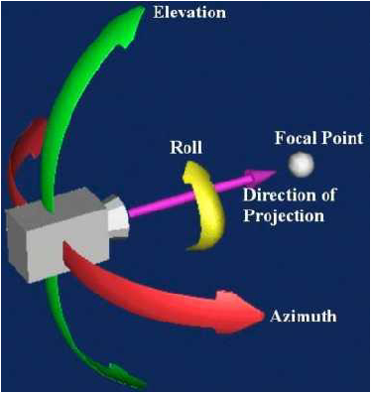
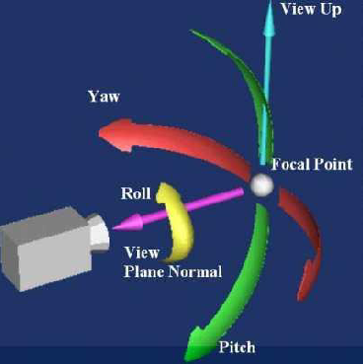
Visualización 3D

Slide 10
Coordenadas de Observación
Para una vista establecemos un Sistema de Coordenadas de Visualización VCS
Un plano de observación o proyección, perpendicular al eje z del VCS
Luego se transforma la escena en coordenadas del mundo WC para una descripción en VCS

Slide 11
Coordenadas de Observación
Establecer el origen del sistema, usando un punto en WC, llamado View Reference Point VRP, el cual será la cámara
Ahora seleccionamos la dirección positiva del eje Z de VCS (Z_{v}), como la dirección normal al plano de proyección N, luego el eje Y_{v} como el view up V siendo este perpendicular a N y finalmente x como el producto vectorial de Y_{v} con Z_{v}

Slide 12
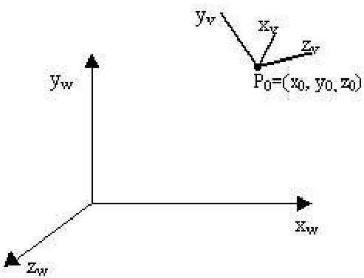
Coordenadas de Observación

Slide 13
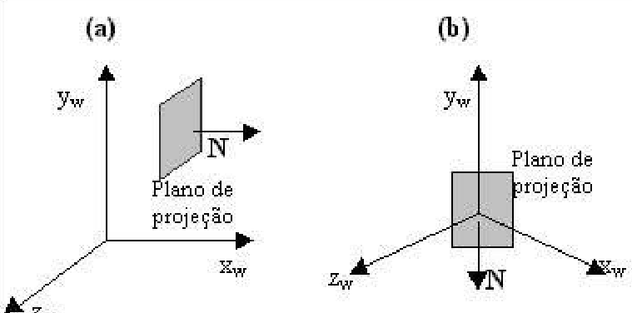
Coordenadas de Observación

Slide 14
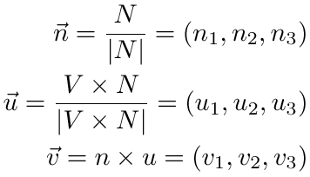
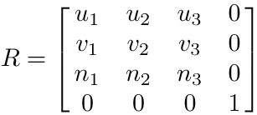
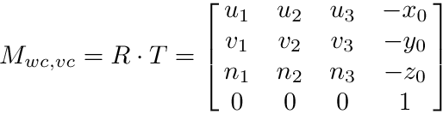
Transformadas de WC para VCS
Antes de proyectar primero se necesita transformar WC a VCS
  Trasladar VPR para el origen WC
  Aplicar las rotaciones para alinear los ejes de VCS con los ejes de WC

Slide 15
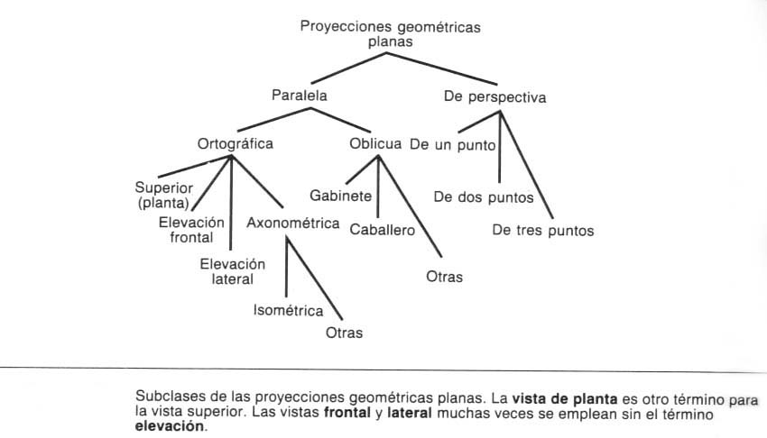
Proyecciones

Slide 16
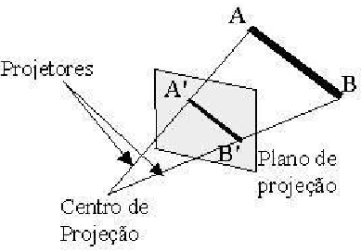
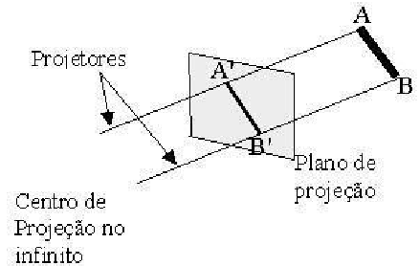
Proyección Perspectiva
El ojo del observador se coloca en el centro de proyección y el plano que contendrá el objeto será el plano de proyección.

Slide 17
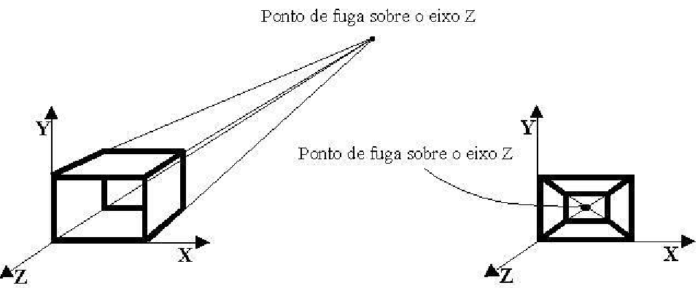
Proyección Perspectiva 1 Punto de Fuga

Slide 18
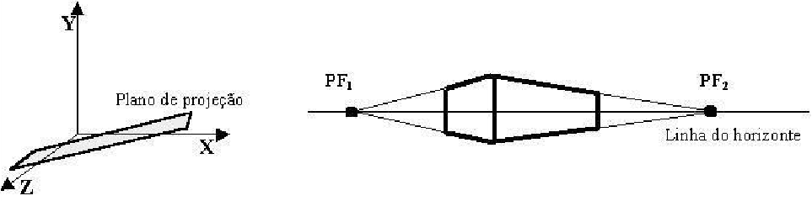
Proyección Perspectiva 2 Puntos de Fuga
Proyecciones con 2 puntos de fuga son usados en arquitectura en ingeniería ya proyecciones con 3 puntos de fuga son menos usados quitan mucho realismo y son mas costosas de implementar

Slide 19
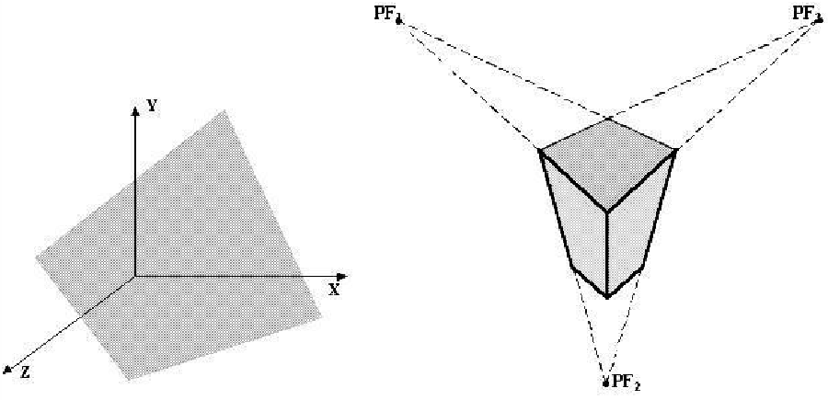
Proyección Perspectiva 3 Puntos de Fuga

Slide 20
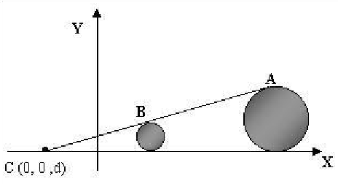
Anomalías de la perspectiva
Encortamiento perspectivo

Slide 21
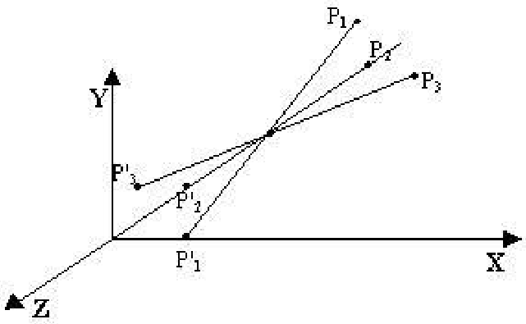
Anomalías de la perspectiva
Puntos de fuga
Confusión Visual

Slide 22
Anomalías de la perspectiva
Distorsión topológica
  Considerando un plano que contiene el centro de proyección y que es paralelo del plano de proyección
  Los puntos de este plano son proyectados en el infinito por la transformación perspectiva

Slide 23
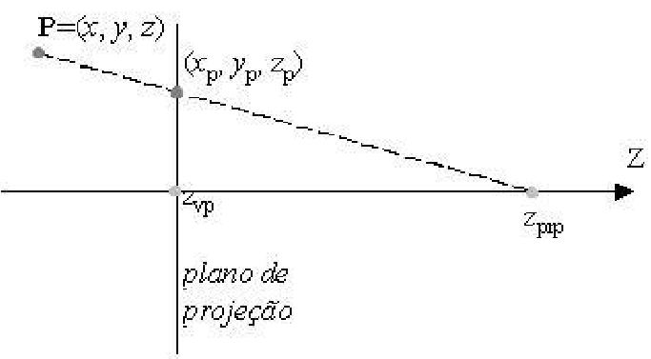
Matemática de las perspectivas
Para una perspectiva 3D los puntos son transformados a lo largo de los proyectores que se encuentran en el centro de la proyección

Slide 24
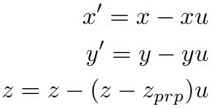
Matemática de las perspectivas
El punto puede ser proyectado en cualquier parte de la línea de proyección de la perspectiva como:
El parámetro u asume valores entre [0 1] cuando u = 0 estamos en P, u = 1 esta en el centro de proyección.

Slide 25

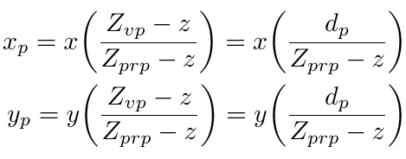
Matemática de las perspectivas
Podemos usar también matrices 4 x 4 lo que es interesante es que para poder calcular el valor de u podemos usar el valor de Z_{vp}
Substituyendo u en las ecuaciones x’ e y’

Slide 26
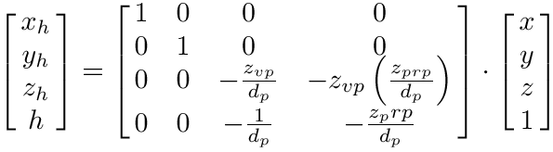



Matemática de las perspectivas
Usando coordenadas homogéneas se puede escribir la transformación de forma matricial.
El factor homogéneo es:
Las coordenadas del punto proyectado en el plano son:

Slide 27
Proyecciones paralelas
Cuando la dirección es perpendicular al plano de proyección se tiene una proyección ortográfica caso contrario se tiene una proyección oblicua.
Para una proyección ortográfica, si el plano de observación se encuentra en Z_{vp} a lo largo del eje Z_{v} entonces la descripción de cualquier punto P(x,y,z) en coordenadas del sistema de observación es transformada para coordenadas de proyección

Slide 28
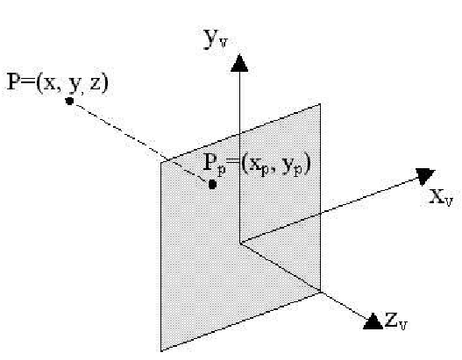
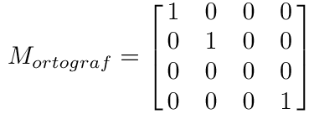
Proyecciones paralelas
Siendo la matriz de transformación

